Slide 1
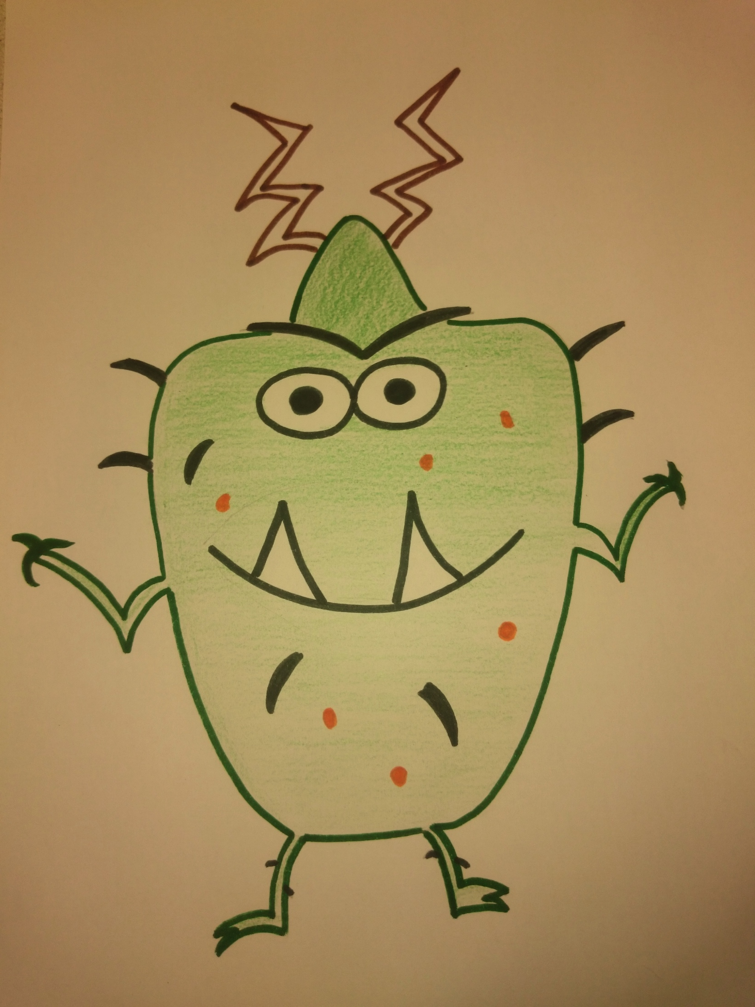
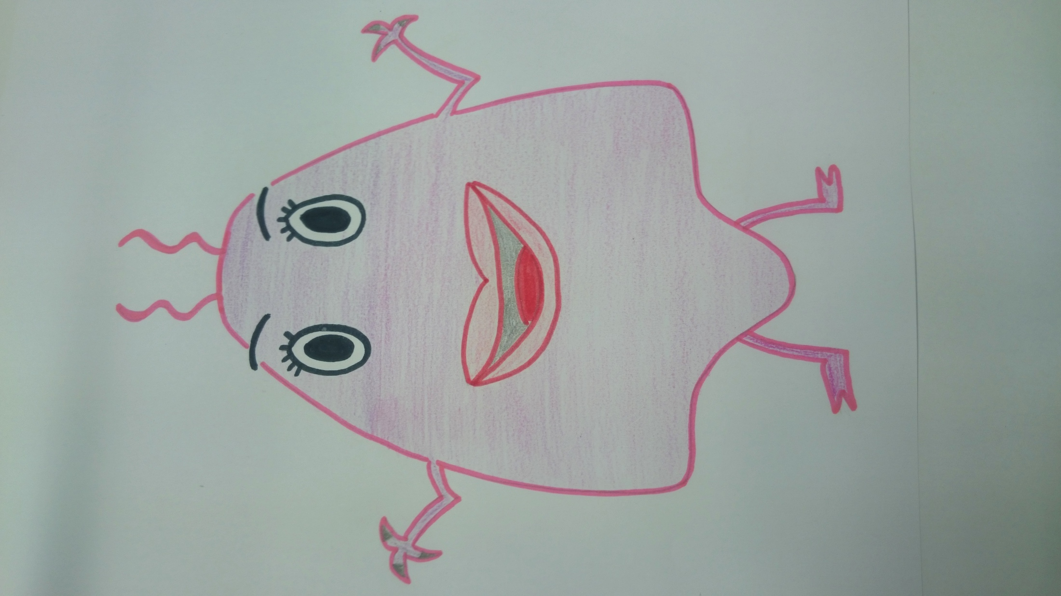
Biogás
Sr. y Sra. Bacteria

Slide 2
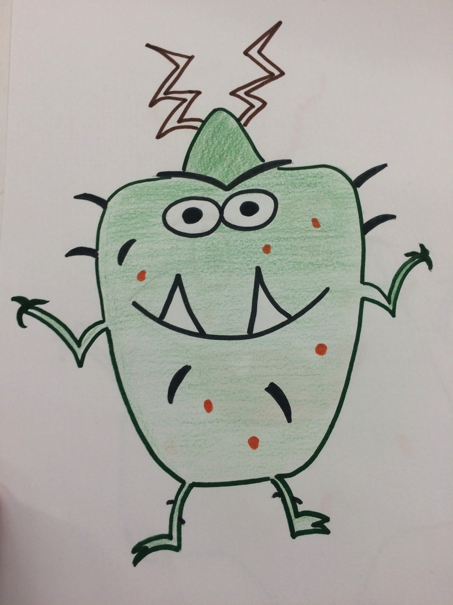
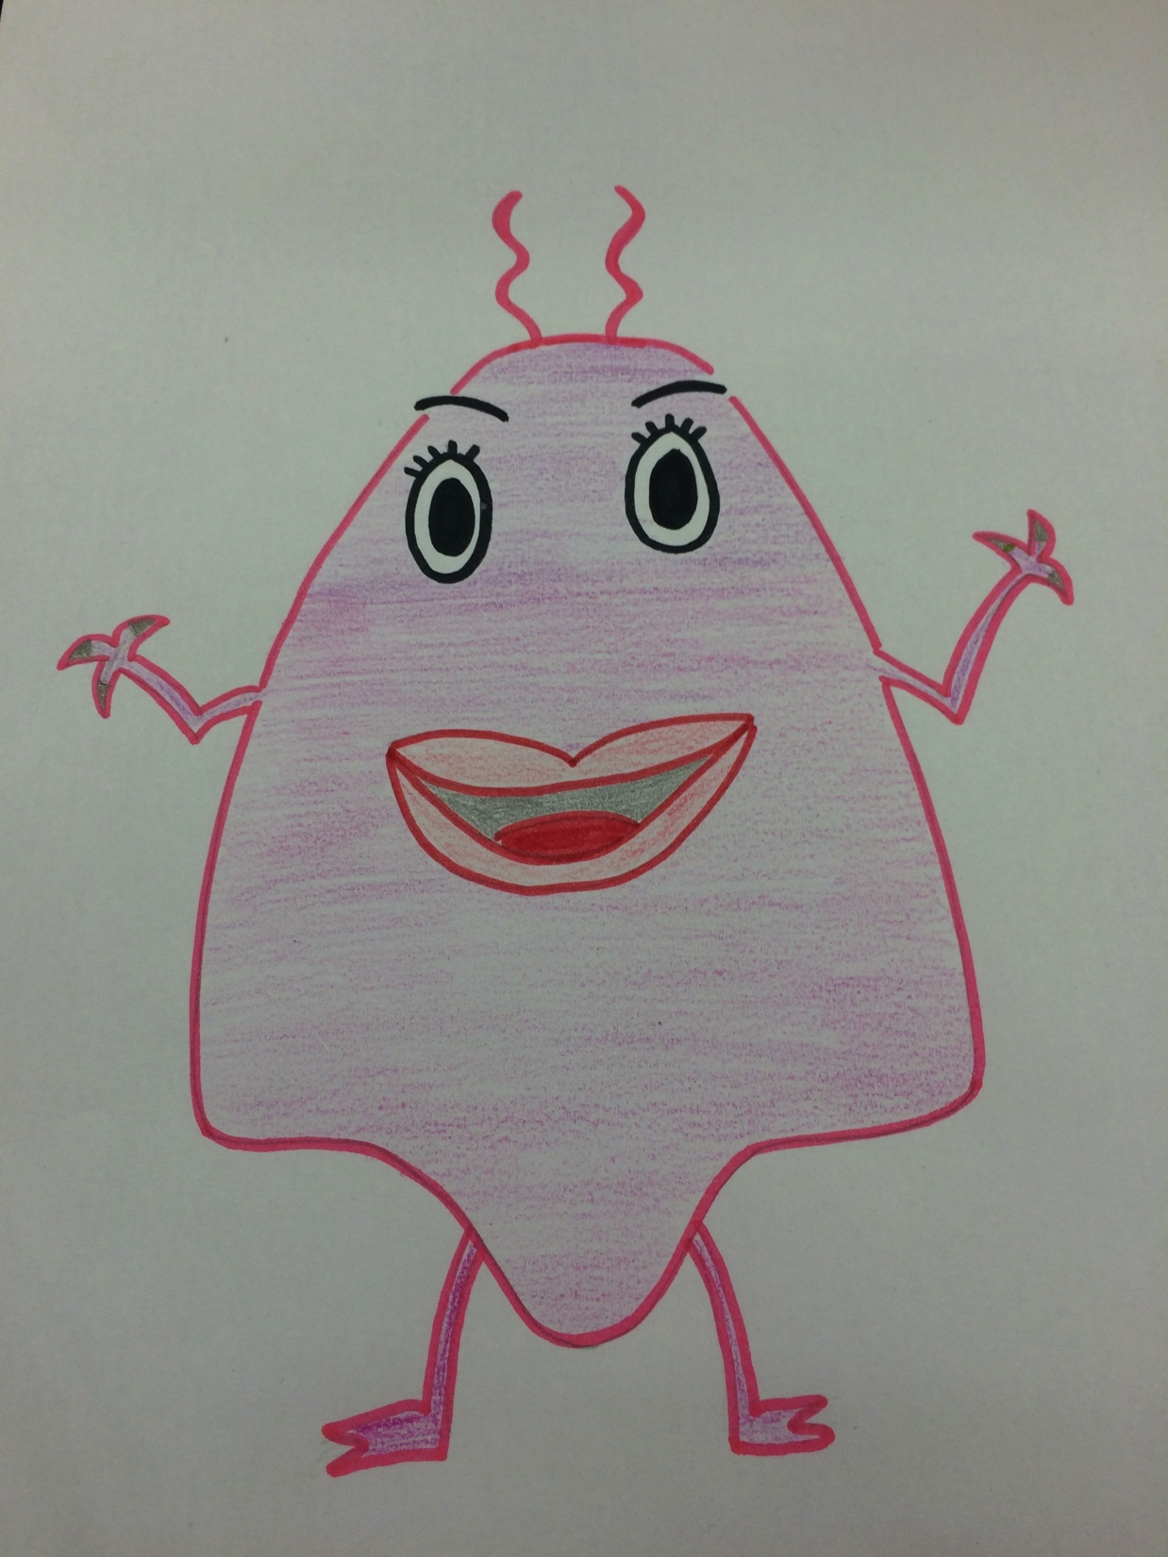
¿Sabes algo sobre el biogás?
¡No! ¿Qué es el biogás?
Entonces, voy a explicártelo.

Slide 3
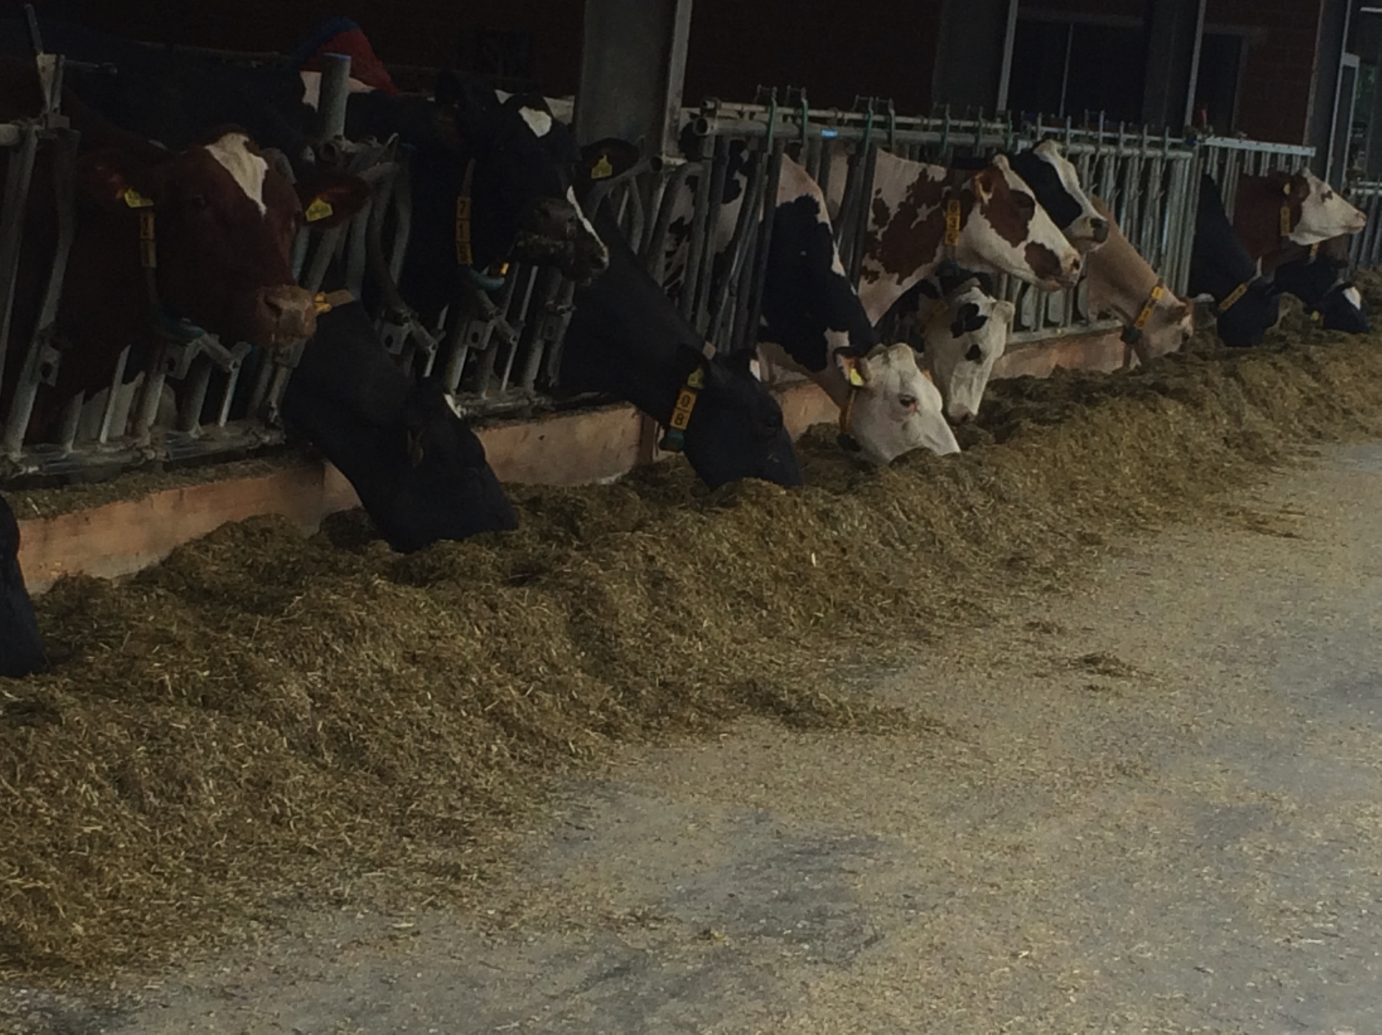
Estas son nuestras amigas las vacas...
Ellas producen biogás.

Slide 4
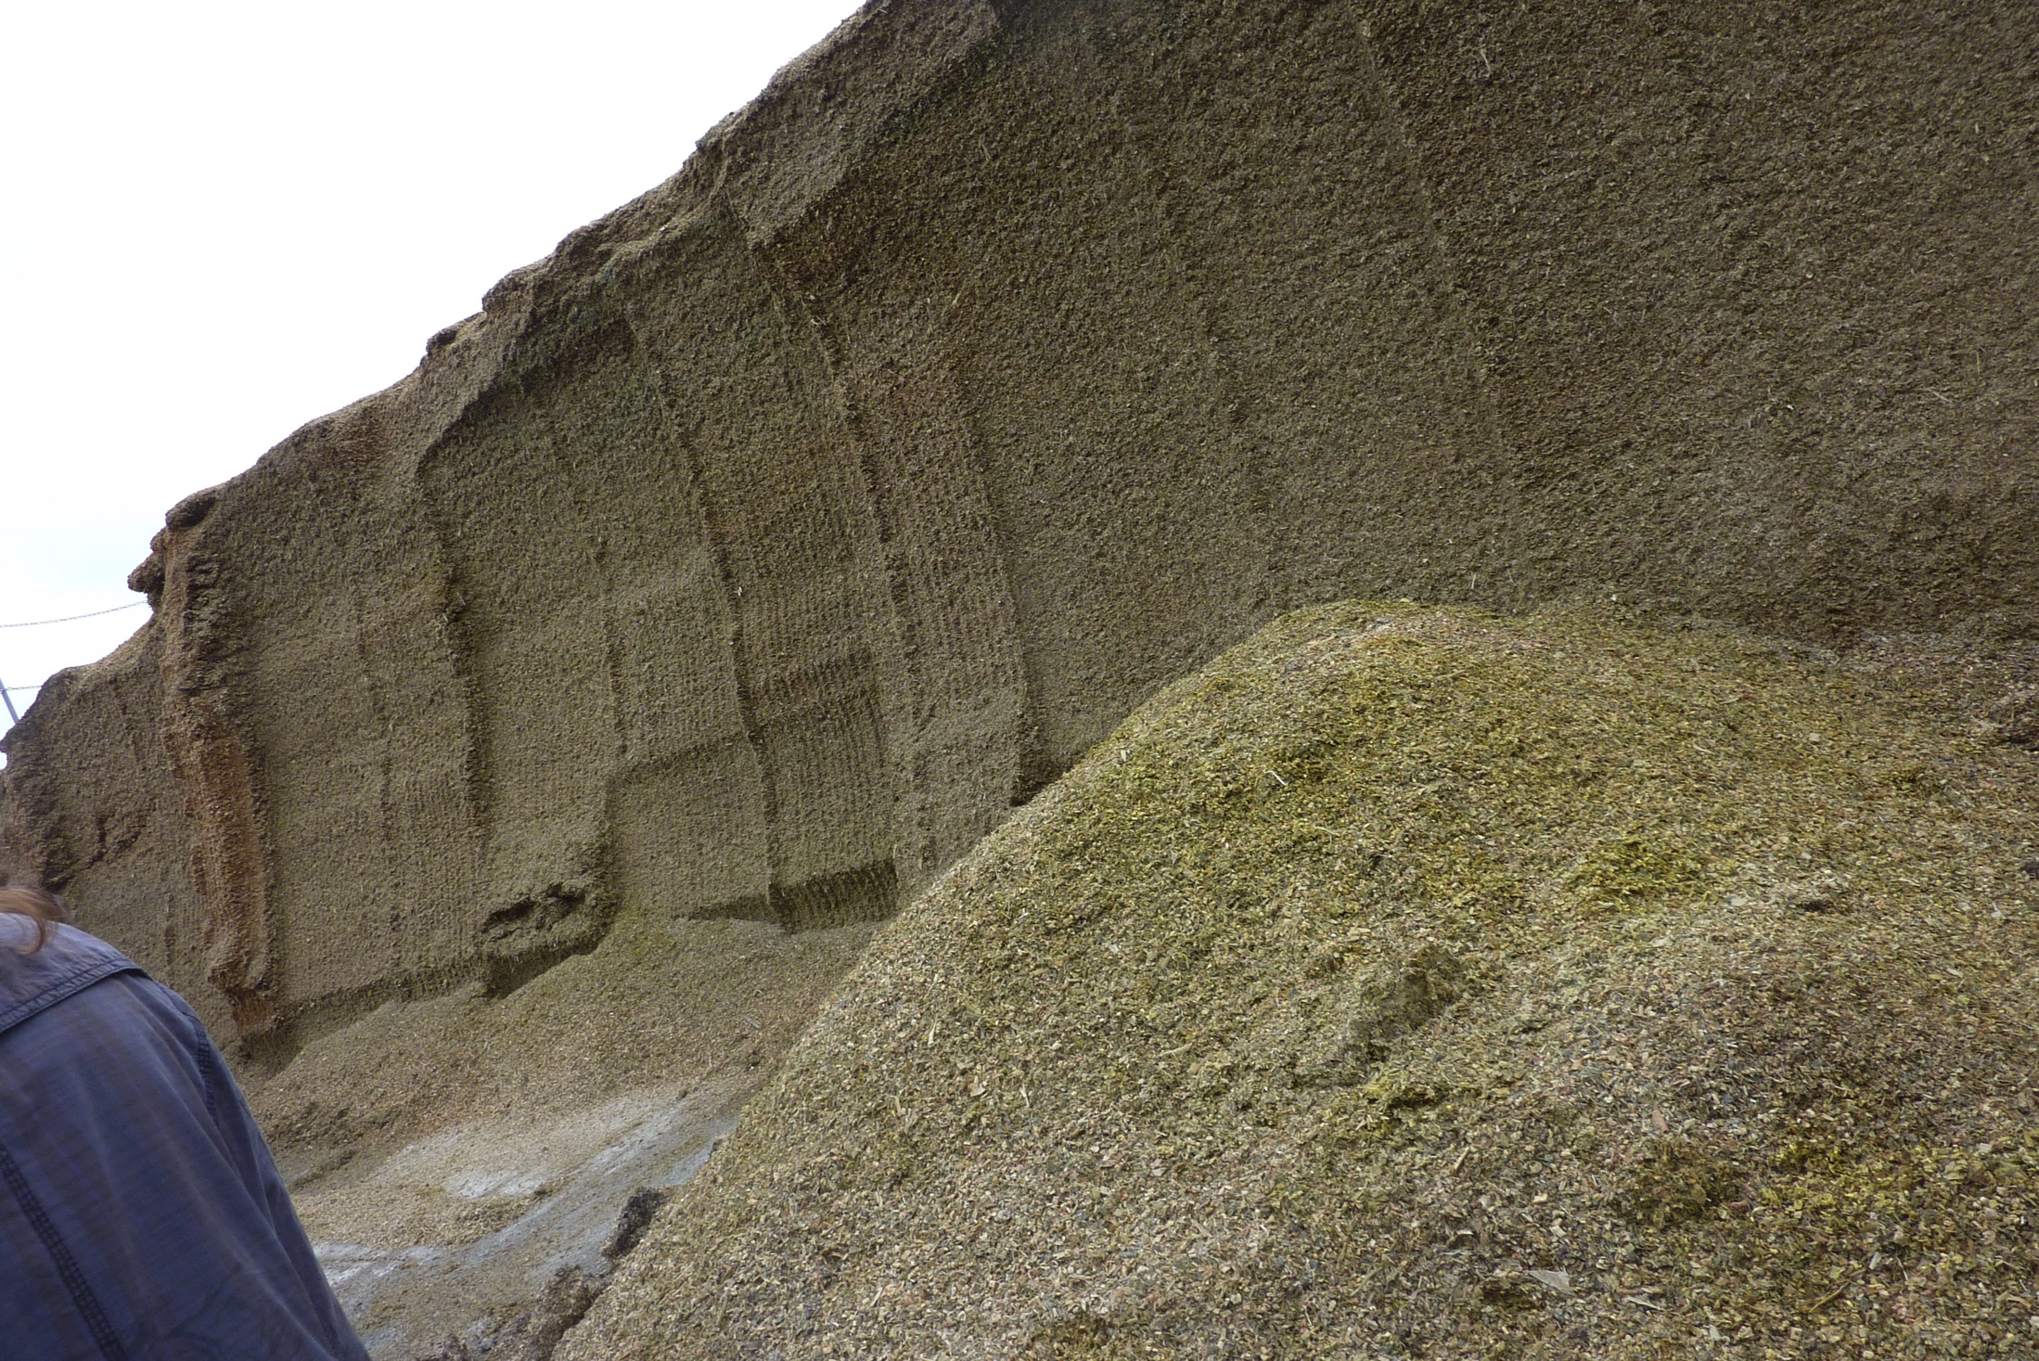
Esto es ensilaje (restos de plantas fermentadas)
Tambiém produce biogás .

Slide 5
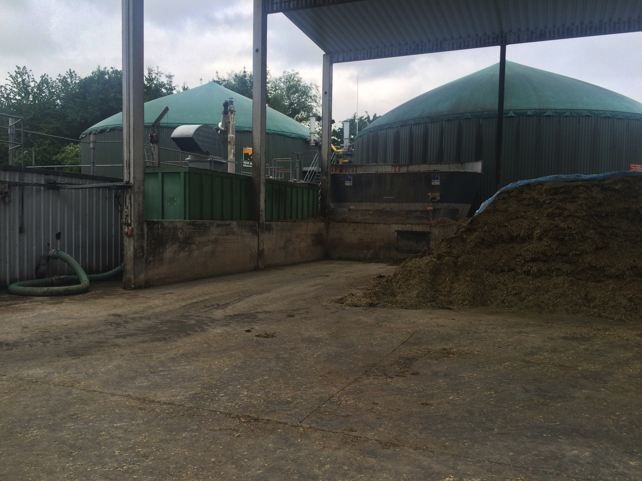
Esto es una planta de biogás.

Slide 6
El estiércolse introduce en un contenedor llamado digestor en el que también hay gas
Dentro hay un sistema de calefacción para que nos alimentemos y crezcamos las bacterias
Nos comemos el estiércol
Y lo transformamos en biogás. Ese gas entra en un motor a gas y un generador o en un acondicionador de gas
Así se obtiene electricidad o biometano
Los residuos serán abono para el campo

Slide 7
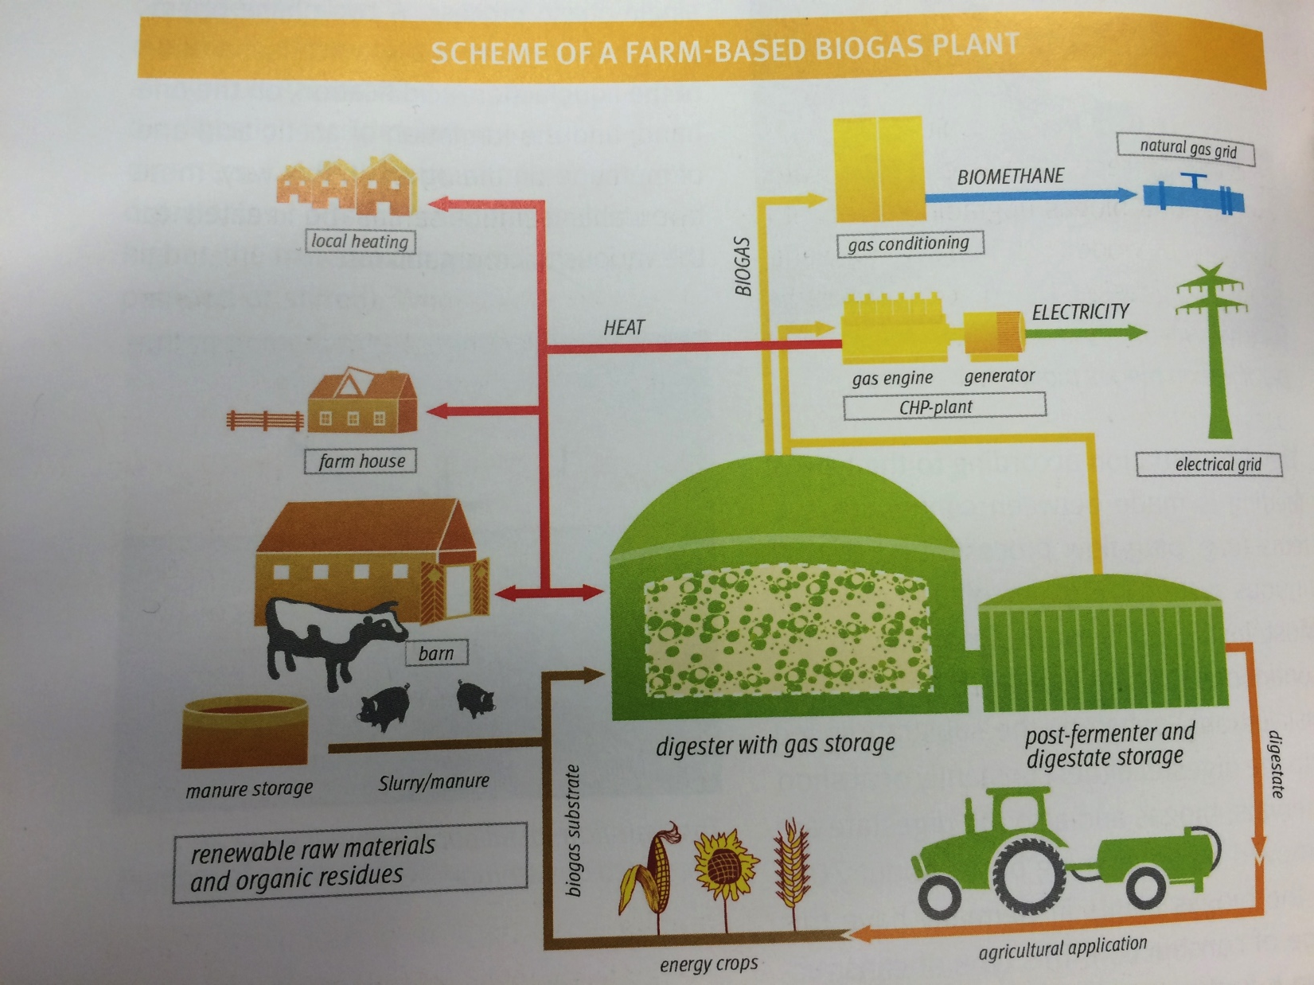
Aquí puedes ver el proceso en una fotografía.

Slide 8
Bueno. Eso es todo. ¿Lo habéis entendido?
Claro. ¡Lo has explicado muy bien! Gracias.

Slide 9
Adiós
Adiós

Slide 10




Erasmus +
made by Denise, Gala, Canem, Pauline, Henriette, Burak & Nils

